Slide 1
UBND QUẬN LONG BIÊN
TRƯỜNG MẦM NON ĐỨC GIANG
KHÁM PHÁ KHOA HỌC
Đề tài: Khám phá “ Con gà trống”
Giáo viên: Nguyễn Huyền Nga
Lứa tuổi: 3 – 4 tuổi

Slide 3
Con Gà trống được nuôi ở đâu nhỉ?

Slide 5
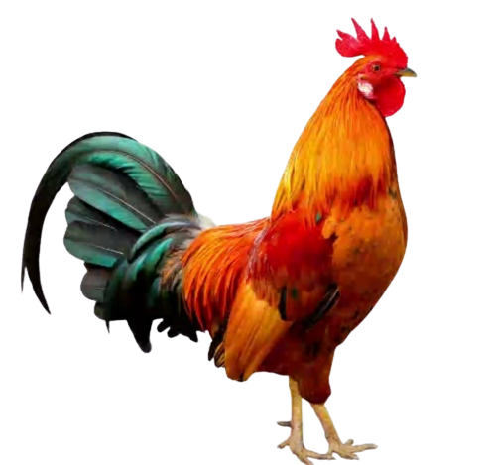
Gà trống có đẻ được quả trứng tròn không?

Slide 6
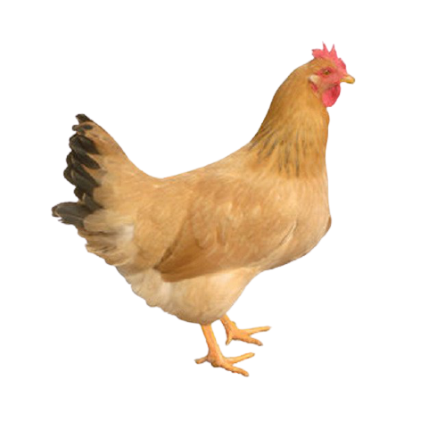
Con gà mái

Slide 9
Trò chơi
Nhìn bóng đoán tên con vật

Slide 10
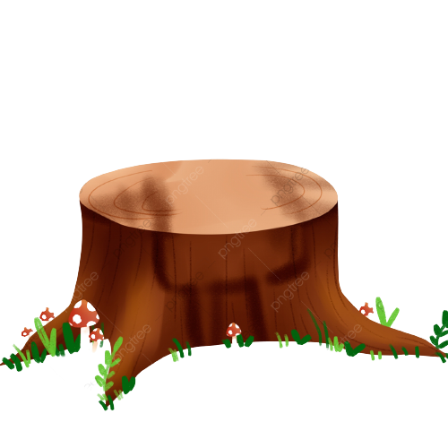
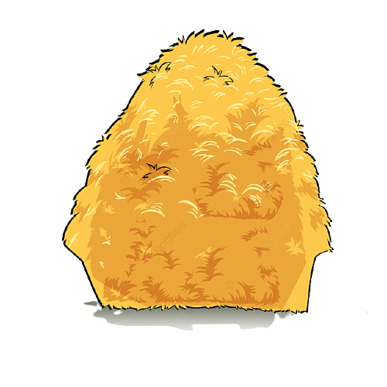

Slide 11
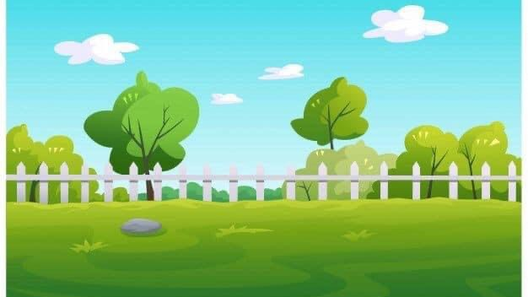
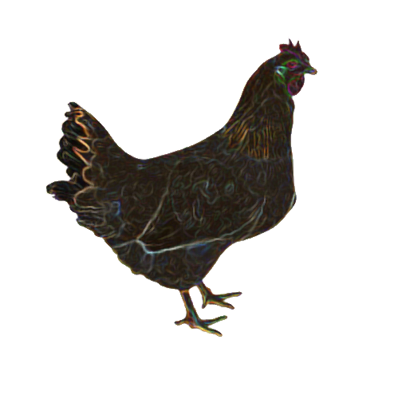
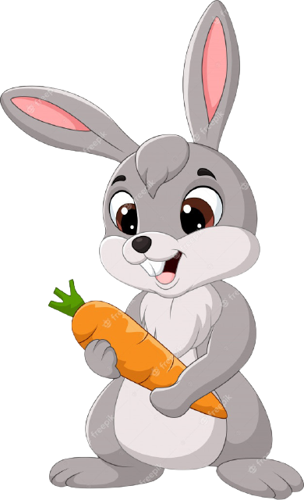

Slide 12
Xin chào và hẹn gặp lại các con

